Slide 1

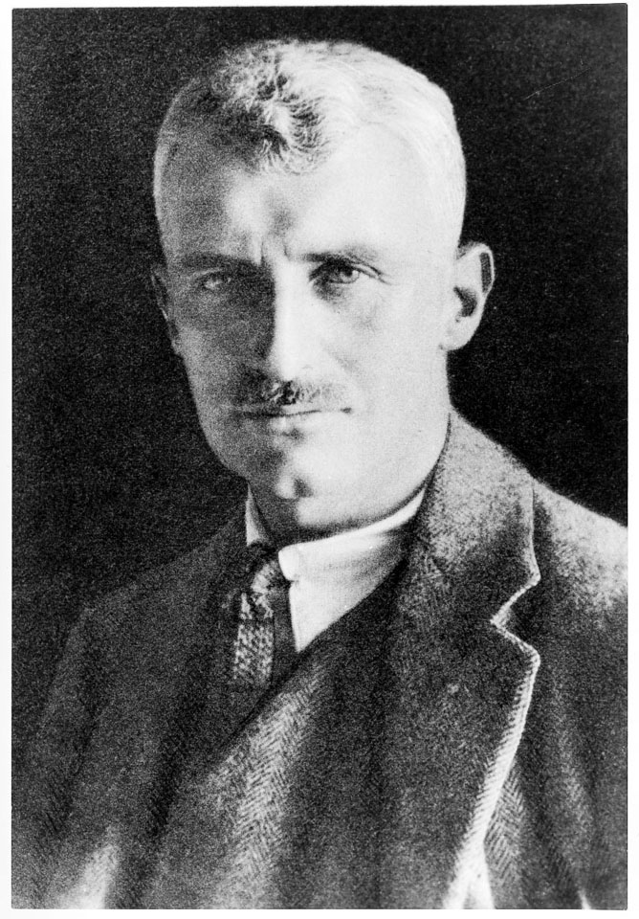
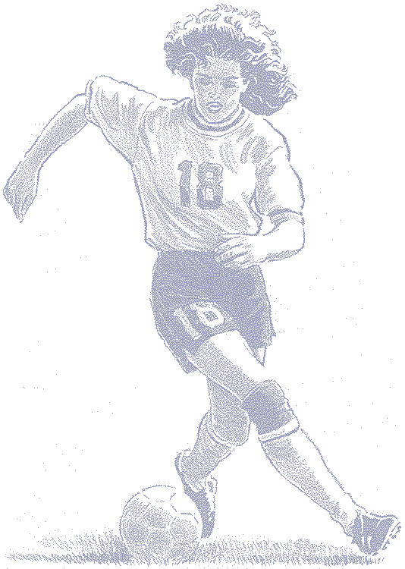
I N T R O D U C C I Ó N
UNA INTRODUCCIÓN A LA FISIOLOGÍA DEL EJERCICIO Y DEL DEPORTE

Slide 2

Objectivos de Aprendizaje
w Determinar la diferencia entre la fisiología del ejercicio y fisiología del deporte.
w Familiarizarse con la evolución de la fisiología del ejercicio y sus primeros eruditos.
w Notar las diferencias entre respuestas agudas al ejercicio y adaptaciones crónicas al entrenamiento.
(continúa)

Slide 3
Objectives de Aprendizaje
w Aprender qué factores afectan la respuesta aguda al ejercicio.
w Entender los seis principios básicos del entrenamiento.
w Aprender como precisamente leer e interpretar tablas y gráficas.
w Determinar cuál de los estudios de sección cruzada o longitudinales son más precisos.

Slide 4
Fisiologia del Ejercicio vs Fisiologíá del Deporte
Dibuje sobre estos cuerpos celulares, que tú
piensas es el largo y cantidad de dendritas tú
posees en estos momentos:

Slide 5
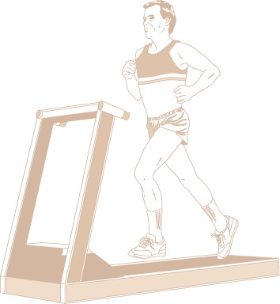
Fisiologia del Ejercicio vs Fisiologíá del Deporte
Fisiología del Ejercicio estudia cómo las estructuras y funciones del cuerpo son alteradas cuando son expuestas a sesiones agudas y crónicas de ejercicios.
Fisiología del Deporte aplica los conceptos de la fisiologia del ejercicio al entrenamiento y rendimiento del atleta.

Slide 6
Concepto Básicos
FISIOLOGÍA DEL EJERCICIO
Estudio de los cambios morfológicos y funcionales de los órganos corporales durante ejercicios agudos (inmediatos) y crónicos (a largo plazo).

Slide 7
Conceptos Básicos
FISIOLOGÍA DEL DEPORTE
Aplicación de los principios de la fisiología del ejercicio y entrenamiento deportivo con el fin de mejorar la ejecutoria competitiva del atleta.

Slide 8
Fisiologia del Ejercicio: Trasfondo Histórico
1885: Fernand La Grange - Primer libro de texto sobre Fisiología del Ejercicio
1921: A.V. Hill - Premio Nobel en Metabolismo Energético
J.S. Haldane - Métodos/Materiales VO₂
1927-47: Harvard Fatigue Laboratory
1941-66: Influencia Escandinava - Asmussen, Nielsen, Christensen, Hansen, Åstrand, Bergstrom, Saltin
Fisiología del Ejercicio Moderno: Bergstrom, Saltin, Edgerton, Gollnick, entre otros

Slide 9
Los Primeros Fisiólogos
Archibald V. Hill
w Ganador del Premio Nobel (1921)
w Estudió el metabolismo energético
w Primeros estudios en corrredores
John S. Haldane
w Desarrolló métodos para medir el oxígeno durante
el ejercicio

Slide 10


Harvard Fatigue Laboratory
w Fundado por Lawrence J. Henderson en el 1927
w Dirijido por David Bruce Dill
w Enfocado en la fisiología del movimiento humano y los efectos los estresantes ambientales sobre el ejercicio
w Pionero de estudios que resultaron en una explosión de
interes en la fisiología del ejercicio
w Cerrado en el 1947

Slide 11
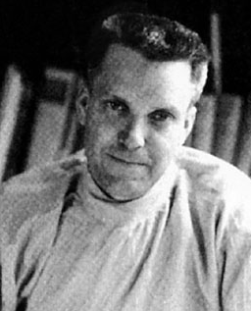
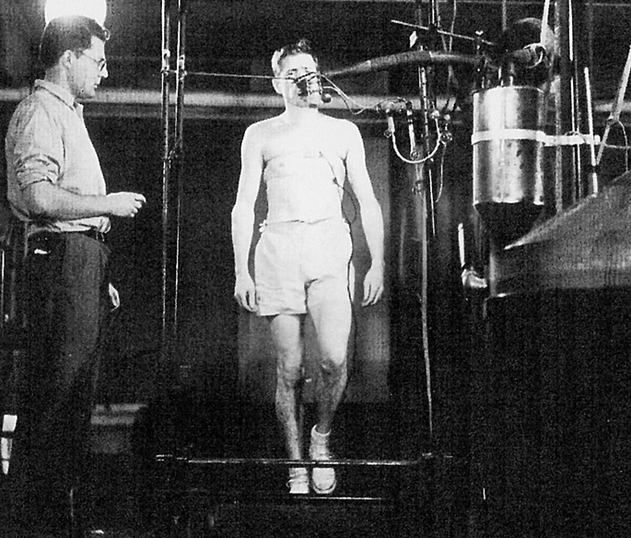
Fisiológos del Ejercicio Pioneros
David Bruce (“D.B.”) Dill
w Dirigió el Harvard Fatigue Laboratory (HFL) de 1927-1947
w Luego estudió la tolerancia humana al ejercicio en el desierto y altitud
Sid Robinson
w Estudió el ejercicio y el
envejecimiento mientras
era un estudiante en el
HFL

Slide 12

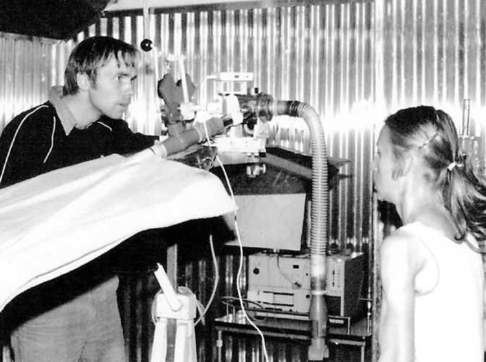
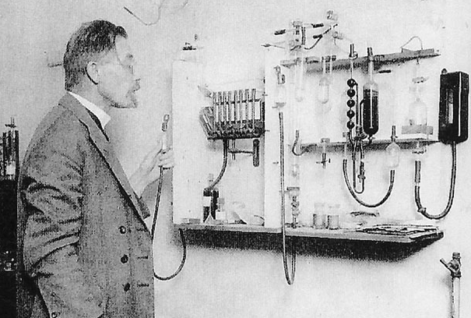
LOS PRIMEROS APARATOS DE MEDICIÓN

Slide 13
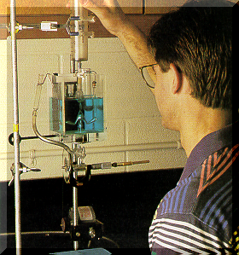
EL ANALIZADOR DE GASES PER SCHOLANDER

Slide 14
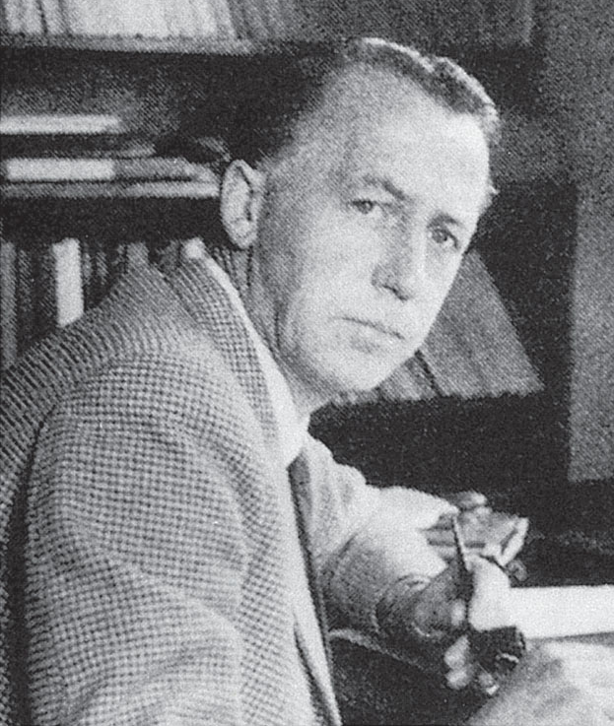
La Influencia Escandinava
Erik Hohwü-Christensen
w Publícó las primeras
investigaciones importantes
tocante al metabolismo de los
hidratos de carbono y grasas
Per-Olof Åstrand
w Condujo estudios vinculados a la aptitud física y la
tolerancia cardiorrespirtoria/aeróbica

Slide 15
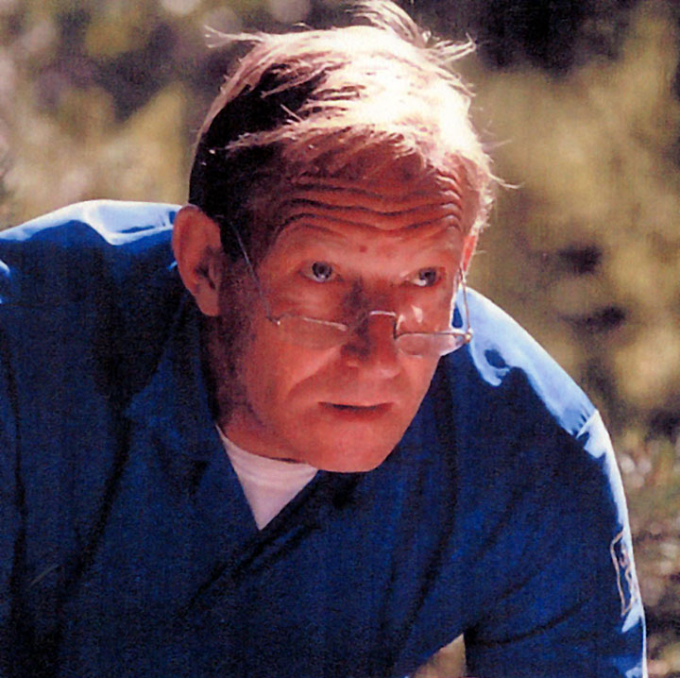
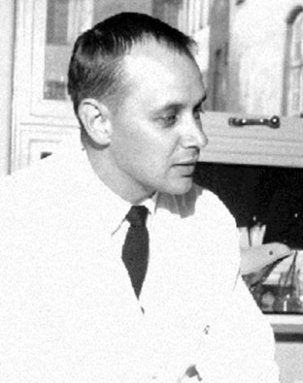
La Influencia Escandinava
Bengt Saltin
w Contribuyó grandemente a la
fisiología clínica y del ejercicio
Jonas Bergstrom
w Reintrodujo la aguja de la biopsia
para el estudio de la bioquímica
muscular en el ser humano

Slide 16
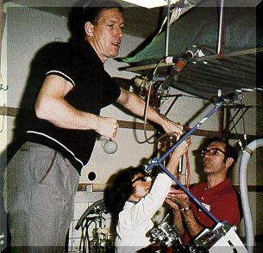
(Desde la izquierda) Bengt Saltin, Anne Britt (técnico)
y Phil Gollnick dirigiendo investigaciones en el
Gymnastik-och Idrottshogskolan (1992)

Slide 17
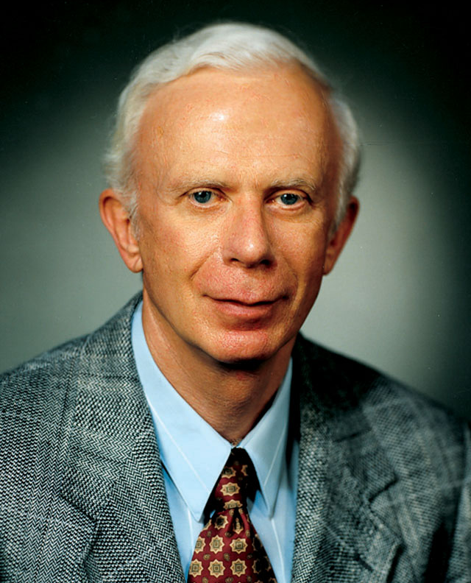
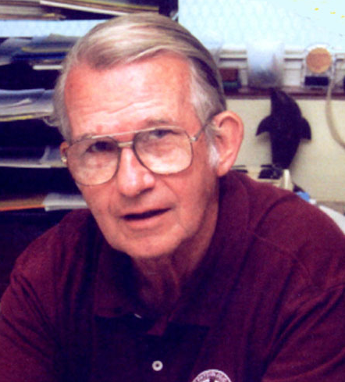
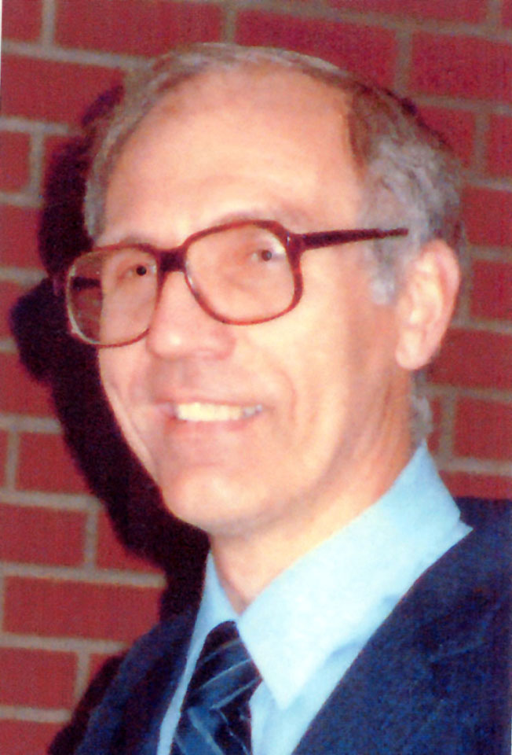
Fisiólogos del Ejercico Contemporaneos
John Holloszy, Charles Tipton, y Phil Gollnick
w Introdujeron el enfoque bioquímico a las
investigaciones en la fisiología del ejercicio
w Fueron los primeros en utilizar ratas y ratones para
estudiar el metabolismo muscular y fatiga

Slide 18
Fisiologia del Ejercicio: Bases para Otros Campos
Educación Física: Pioneros - Peter Karpovich, Dudley Sargent, J.H. McCurdy, Thomas K. Cureton, entre otros
Aptitiud Física - Thomas K. Cureton, Kenneth Cooper
Medicina Clínica/Preventiva: Promoción de Salud - Programas de Bienestar y Estilos de Vida Sanos: Prescripción de Ejercicio, Fomento de Actividad Física

Slide 19
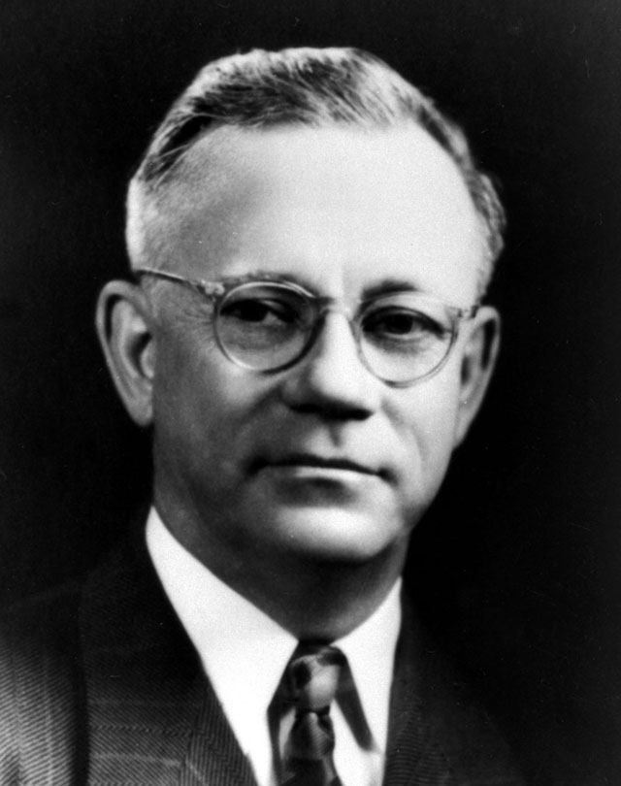
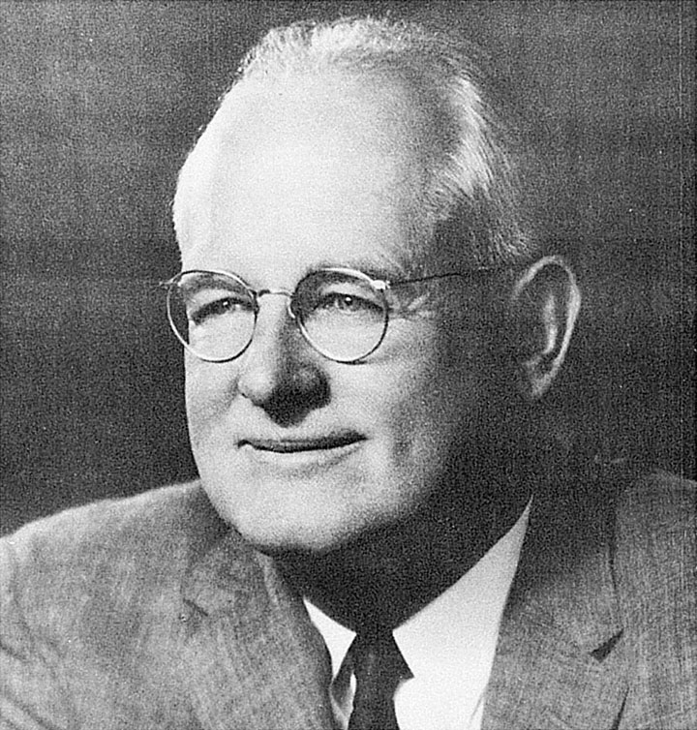
Fisiología del Ejercicio y Aptitud Física
Peter Karpovich
w Introdujo la fisiología en la
educación física
Thomas K. Cureton
w Le enseño a muchos de los
actuales líderes en la aptitud
física y fisiología del ejercicio

Slide 20
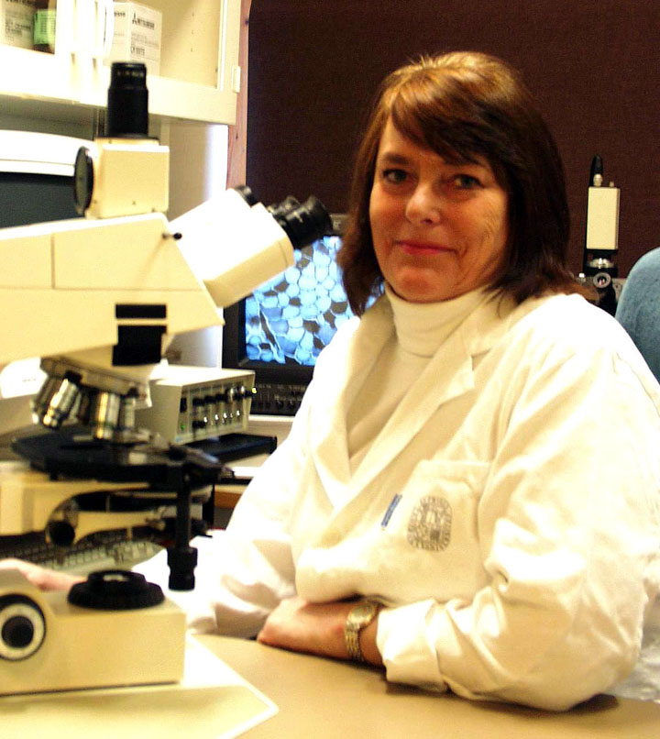
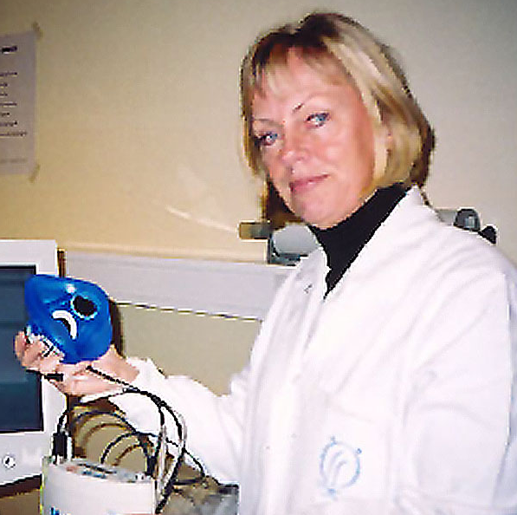
La Mujer en la Fisiología del Ejercicio
Birgitta Essen
w Adaptó métodos micro-bioquímicos
para estudiar mejor las muestras
musculares obtenidas de la biopsia
muscular
Karen Piehl
w Publicó diversos estudios Ilustrando
cuáles fibras eran activadas
durante los ejercicios aeróbicos y
anaeróbicos

Slide 21
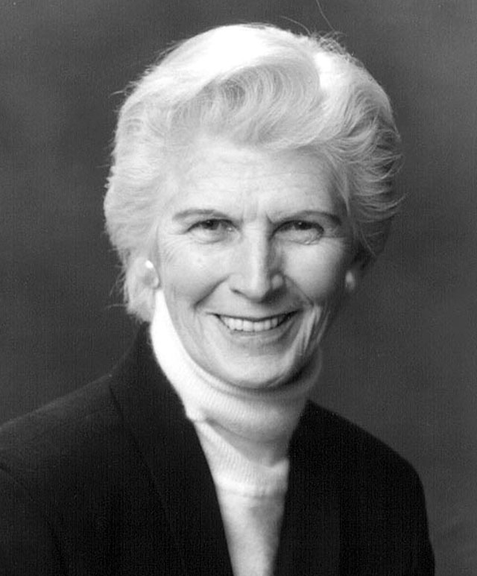
La Mujer en la Fisiología del Ejercicio
Bodil Nielsen
w Estudió las respuestas humanas bajo ambientes
adversos y deshidración
Barbara Drinkwater
w Estudió la fisiológía ambiental y
las controversias en la fisiología
únicas en atletas femeninos

Slide 22
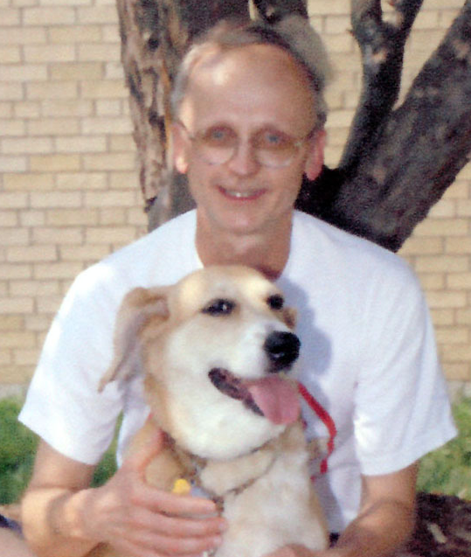
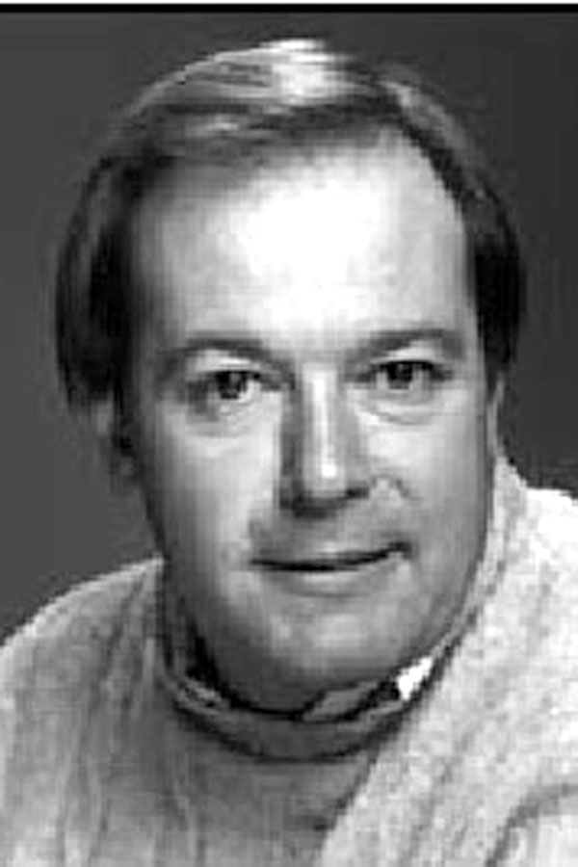
Biología Molecular y Fisiología del Ejercicio
Frank Booth and Ken Baldwin
w Dedicaron sus carreras al entendimiento de la
regulación molecular de las fibras musculares
w Contribuyeron al conocimeinto actual concerniente a
los controles genéticos del crecimiento muscular y su
atrofia

Slide 23
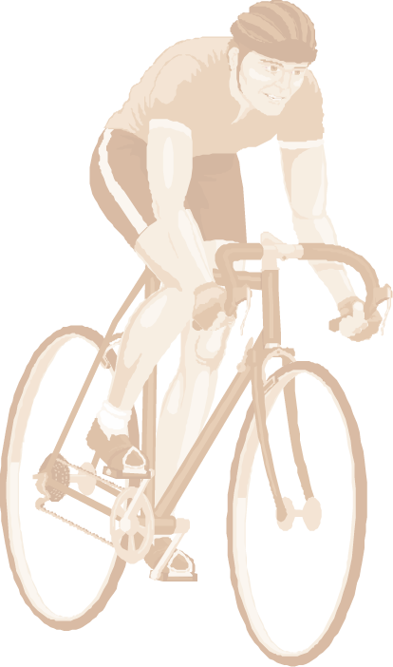
Respuestas Agudas vs Adaptaciones Crónicas
Respuestas agudas al entrenaminto involucran cómo el cuerpo responde a una sesión de ejercicio.
Adaptaciones fisiológicas crónicas al entrenamiento establecen cómo el cuerpo responde a través del tiempo al estrés ante sesiones de ejercicio repetidas.

Slide 24
Efectos Agudos vs Crónicos al Ejercicio
RESPUESTAS AGUDAS
Cambios fisiológicos inmediátos durante una sesión de ejercicio.

Slide 25
Efectos Agudos vs Crónicos al Ejercicio
RESPUESTAS CRÓNICAS
Cambios fisiológicos a largo plazo durante repetidas sesiones de ejercicios (entrenamiento).

Slide 26
RESPUESTAS FISIOLÓGICAS AL EJERCICIO:
MEDICIÓN/MONITOREO DE VARIABLES AGUDAS
Calidad de Control del Laboratorio
Durante las Investigaciones con Sujetos
Controlar las condiciones bajo las cuales se determinan las variables fisiológicas agudas (reposo y ejercicio) en los participantes estudiados, así como los
ciclos diurnos y menstruales

Slide 27
RESPUESTAS FISIOLÓGICAS AL EJERCICIO:
MEDICIÓN/MONITOREO DE VARIABLES AGUDAS
Radiotelemetría y Grabadoras en Miniatura
Actividad del corazón (Frecuencia Cardíaca [FC] y Electrocardiografía [EKG])
Frecuencia respiratoria (FR ó BR)
Temperatura corporal (periférica/piel y central/interna)
Actividad muscular (electromiograma)

Slide 28
RESPUESTAS FISIOLÓGICAS AL EJERCICIO:
MEDICIÓN/MONITOREO DE VARIABLES AGUDAS
Determinantes Variables Durante Monitoreo
Condiciones Ambientales (temperatura, humedad, intensidad de la luz, ruido
Última comida (hora y volumen/cantidad)
Ritmos Circardianos (variación diurna fisiológica)
Ciclo menstrual

Slide 29
RESPUESTAS FISIOLÓGICAS AL EJERCICIO:
MEDICIÓN/MONITOREO DE VARIABLES AGUDAS
Variaciones en la Respuesta de la Frecuencia Cardíaca
durante una Prueba Ergométrica de Correr a 14 km. h⁻¹ sobre
una Banda Sinfín con Alteraciones Ambientales

Slide 30
RESPUESTAS FISIOLÓGICAS AL EJERCICIO:
MEDICIÓN/MONITOREO DE VARIABLES AGUDAS
Determinantes Variables Durante Monitoreo:
EL CICLO MENSTRUAL
Varibles Fisiológicas afectadas:
  Masa corporal
  Volumen total de agua corporal
  Taza metabólica
  Frecuencia cardíaca
  Volumen de eyección sistólica (VES)

Slide 31

Un Ejemplo de Variaciones Diurnas sobre la Frecuencia Cardiaca durante el Reposo y Ejercicio
Hora del día
2 a.m. 6 a.m. 10 a.m. 2 p.m. 6 p.m. 10 p.m.
Condición Frecuencia Cardiaca (latidos/min)
Reposo 65 69 73 74 72 69
Ejercicio
liviano 100 103 109 109 105 104
Ejercicio
Moderado 130 131 138 139 135 134
Ejercicio
Máximo 179 179 183 184 181 181
Recuperación,
3 min 118 122 129 128 128 125
Datos de Reilly y Brooks (1990).

Slide 32
ERGOMETRÍA: Utilización de Ergómetros
Ergómetro
(Ergo = Trabajo; Metro = Medida)
Instrumento de ejercicio que permite controlar (estandarizar) y medir la intensidad y ritmo del esfuerzo físico de una persona

Slide 33
ERGOMETRÍA: Utilización de Ergómetros
Tipos de Ergómetros:
Utilizados en Ambiente Aire
Cicloergómetros
Bandas sinfín ergométricas
Escalones/banco
Ergómetro de esquí de campo traviesa
Remoergómetro
Bancos de natación (convencional y
de natación simulada)

Slide 34
ERGOMETRÍA: Utilización de Ergómetros - TIPOS
Cicloergómetros
Tipos de Resistencias que Emplean
los Cicloergómetros:
  Fricción mecánica
  Resistencia eléctrica
  Resistencia del aire
  Resistencia de un líquido hidraúlico

Slide 35
ERGOMETRÍA: Utilización de Ergómetros - TIPOS
Cicloergómetros
Ventajas:
  Estabilidad de la parte superior
  del cuerpo durante la prueba:
  Permite mediciones fisiológicas más precisas (e.g., presión arterial, muestras de sangre, entre otras)

Slide 36
ERGOMETRÍA: Utilización de Ergómetros - TIPOS
Cicloergómetros
Ventajas:
  Son independientes de la masa
  corporal (MC):
  Esto quiere decir que son los más apropiados para determinar cambios fisiológicos submáximos antes y después del entrenamiento, donde la MC ha cambiado

Slide 37
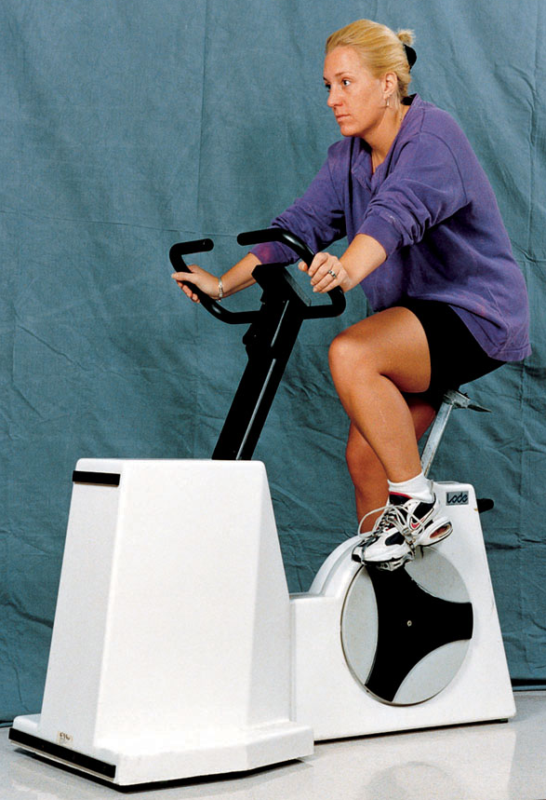
Cicloergómetro: Ventajas
w Facilita la medición de la
presión arterial y la toma
muestra sanguíneas porque
el cuerpo superior se
encuentra relativamente
inmóvil
w Los resultados no se afectan
significativamente por la
masa (peso) corporal o por
cambios en ésta

Slide 38
ERGOMETRÍA: Utilización de Ergómetros - TIPOS
Cicloergómetros
Desventajas:
  Familiarización:
  Si el sujeto no se ejercita regularmente en una bicicleta, entonces esto podría ocasionar fatiga prematura en las extremidades inferiores.

Slide 39
ERGOMETRÍA: Utilización de Ergómetros - TIPOS
Cicloergómetros
* Desventajas *
Valores máximos más bajos en
comparación con la banda sinfín:
  Posibles Causas:
    Fatiga local en las extremidades
    inferiores
    Sangre estancada en las piernas
    Uso de menos masa muscular

Slide 40
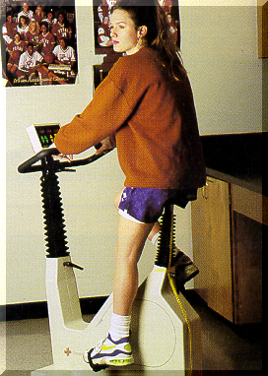
Un Cicloegómetro

Slide 41
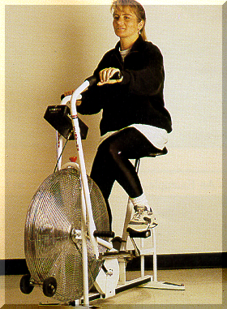
Cicloergómetro con resistencia (freno) de aire

Slide 42
ERGOMETRÍA: Utilización de Ergómetros - TIPOS
Banda Sinfín
* Ventajas *
Intensidad automática del esfuerzo:
  La correa/cinta se mantiene siempre
  en movimiento:
    Si el sujeto no mantiene la velocidad de la correa, éste podrá ser arrastrado hacia atrás de la banda sinfín

Slide 43
ERGOMETRÍA: Utilización de Ergómetros - TIPOS
Banda Sinfín
* Ventajas *
Rápida Adaptabilidad:
  Caminar es una actividad
  natural:
    Los sujetos se adaptan dentro de 1 a 2 minutos

Slide 44
ERGOMETRÍA: Utilización de Ergómetros - TIPOS
Banda Sinfín
* Ventajas *
Valores máximos alcanzados en la
población general:
  Excepción:
    Ergómetros diseñados específicos para los deportes que practican los atletas

Slide 45
ERGOMETRÍA: Utilización de Ergómetros - TIPOS
Banda Sinfín
* Desventajas *
Son más costosas que los cicloergómetros
Poseen un mayor tamaño
Funcionan con electricidad
Dificultad en el transporte
Menor precisión para medidas fisiológicas
manuales (e.g., presión arterial, muestras de
de sangre, entre otras)

Slide 46
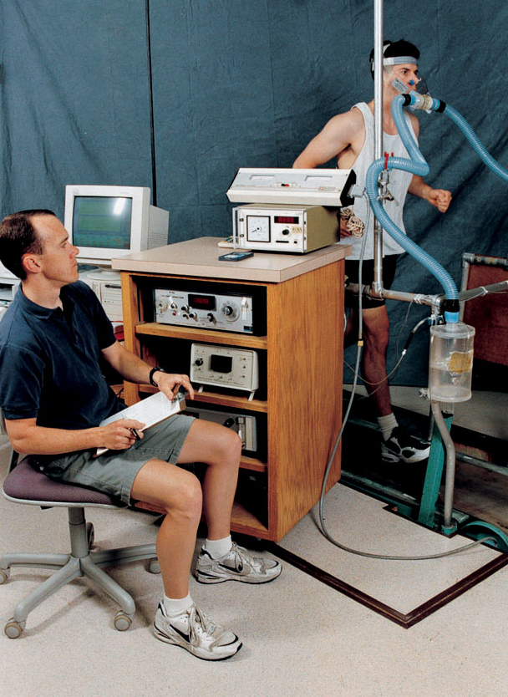
Banda sinfín
w Comúnmente, los valores
fisiológicos máximos—
frecuencia cardiaca,
ventilación y consumo de
oxígeno— son más altos
en comparación con el
circloergómetro

Slide 47
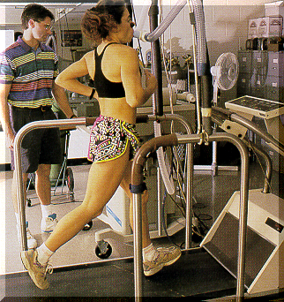
Una banda sinfín

Slide 48
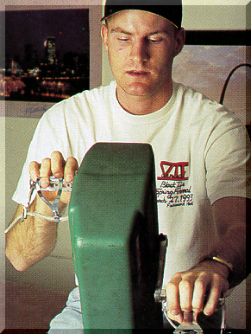
Ergómetro para Brazos

Slide 49
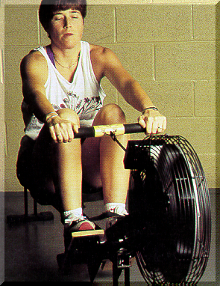
Ergómetro para Remar

Slide 50
ERGOMETRÍA: Utilización de Ergómetros
Tipos de Ergómetros:
Utilizados en Ambiente Agua
Ergómetro de brida o natación
estática (natación sujetada)
Canal de natación (piscina con flujo)
Piscina ergómetro (natación libre)

Slide 51
ERGOMETRÍA: Utilización de Ergómetros
Tipos de Ergómetros:
Utilizados en Ambiente Agua
Ergómetros Específicos para
Deportes:
  Ergómetros para los brazos
  Remoergómetro
  Ergómetro de “Winsurf”

Slide 52
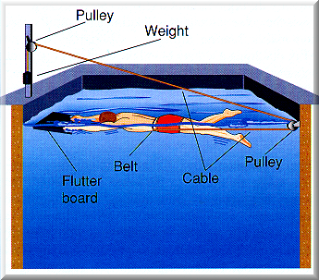
Ergómetro de Brida o Natación Estática

Slide 53
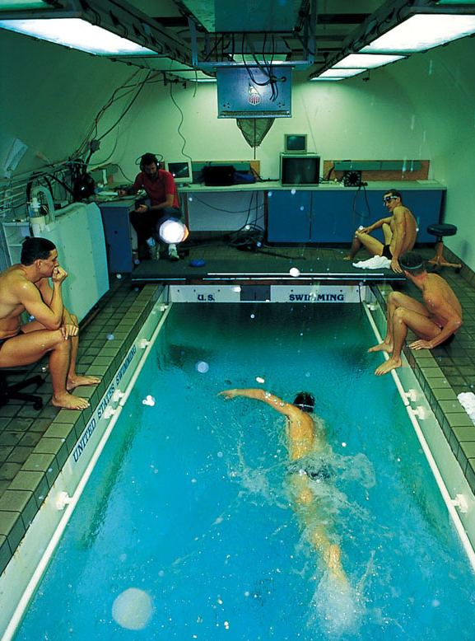
Canal de Natación (Piscina con Flujo)
w Permite a los nadadores
simular con gran presición
sus brazadas naturales de
natación mientras los
investigadores recolectan
los datos

Slide 54
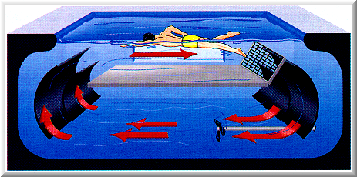
Canal de Natación (Piscina con Flujo)

Slide 55

Puntos Claves
Respuestas Agudas al Ejercicio
w Se controlan los factores ambientales, tales como temperatura, humedad, luz y ruido.
w Se toma en consideración los ciclos diurnos, ciclos menstruales y patrones de dormir.
w Utiliza ergómetros para medir el trabajo físico en condiciones estandarizadas.
w Combina el modo de la prueba con el tipo de actividad que el sujeto comúnmente practica.

Slide 56
ERGOMETRÍA: Pruebas de Esfuerzo
Principio de Especificidad
* Especificidad de la Prueba Ergométrica *
Elegir ergómetros que simulen la
actividad deportiva del atleta:
Esto es particularmente cierto en
deportistas de alto rendimiento

Slide 57
Entrenamiento (Ejercicios Crónicos)
Adaptaciones Fisiológicas
* Mejoramiento de la Ejecutoria Deportiva *
Entrenamiento con resistencias:
  Fortalecimiento muscular
Entrenamiento aeróbico:
  Mejora la capacidad del corazón
  Incrementa la aptitud pulmonar
  Aumento en la tolerancia cardiorespiratoria

Slide 58
Entrenamiento (Ejercicios Crónicos)
Principios Básicos de Entrenamiento
Principio de individualidad
Principio de especificidad
Principio de desuso
(deterioro)
Principio de sobrecarga
progresiva

Slide 59
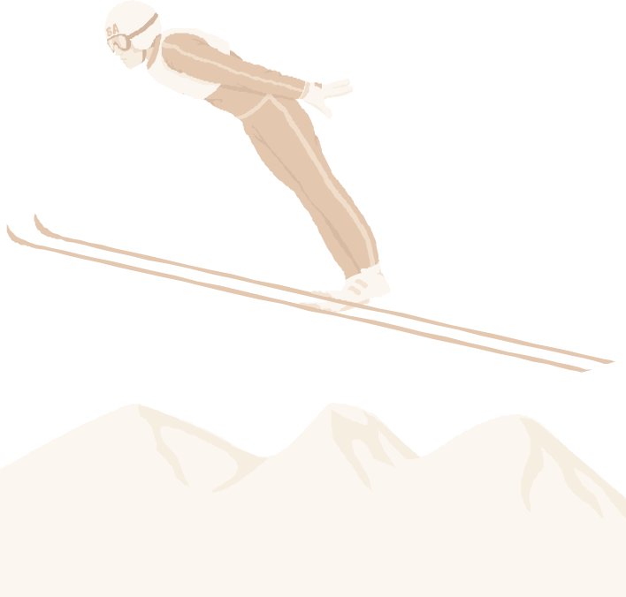
Principios de Entrenamiento Básicos
Individualidad—Considera las necesidades específicas y habilidades del individuo.
Especificidad—Las adaptaciones al entrenamiento son altamente específicas al tipo de actividad, el volumen e intensidad del entrenamiento.
Desuso—Incluye un programa para el mantenimiento de la aptitud física.
Carga progresiva—Aumenta el estímulo del entrenamiento conforme el cuerpo se adapta.
Fuerte/fácil—Alterna sesiones de trabajo de alta intensidad con aquellos de baja intensidad.
Periodización—Especificidad del ciclo,
intensidad y volumen del entrenamiento.

Slide 60
Entrenamiento (Ejercicios Crónicos)
Principios : Individualidad
Variación individual:
Diferentes personas responden de
distintas maneras
Cada individuo debe ser reconocido
como único:
Debe considerarse este principio al diseñar
programas de entrenamiemto

Slide 61
Entrenamiento (Ejercicios Crónicos)
Principios : Especificidad
Adaptación específica al tipo de
actividad y del volumen e intensidad:
El entrenamiento debe ajustarse específicamente
al tipo de actividad del deportista
Objetivo - Maximizar los beneficios:
Lograr adaptaciones de entrenamiento
específicas

Slide 62
Entrenamiento (Ejercicios Crónicos)
Principios : Desuso
Pérdida de condición (los beneficios del
entrenamiento) cuando se interrumpe el
programa de acondicionamiento:
Deterioro de las adaptaciones previamente
adquiridas al reducir o detener súbitamente el
entrenamiento
Implicación - Para el entrenamiento:
Incluir una fase de mantenimiento

Slide 63
Entrenamiento (Ejercicios Crónicos)
Principios : Sobrecarga Progresiva
Sobrecarga:
Aplicar una intensidad mayor de la
normal
Entrenamiento Progresivo:
Cuando el cuerpo se adapta, el
entrenamiento debe progresar a un
nivel de intensidad más alta

Slide 64
Entrenamiento (Ejercicios Crónicos)
Tipos de Programas de Entrenamiento
Entrenamiento con resistencias
Entrenamiento en intervalos
Entrenamiento continuo
Entrenamiento en circuito

Slide 65
Entrenamiento (Ejercicios Crónicos)
Entrenamiento con Resistencias
Planificación/Diseño:
  Grupos musculares a ser entrenados
  Elegir los ejercicios
Dosis/Variables de las Sesiones:
  Series (“sets”), repeticiones y sobrecarga
Adaptaciones:
  Incrementa la fortaleza, potencia y
  tolerancia muscular

Slide 66
Entrenamiento (Ejercicios Crónicos)
Entrenamiento con Resistencias
Programa de Entrenamiento con Resistencias
para el “Curl” (Flexión) del Bíceps

Slide 67
Entrenamiento (Ejercicios Crónicos)
Entrenamiento en Intervalos
Descripción:
Períodos alternos de esfuerzo con períodos
de recuperación o de actividad reducida
Ventaja:
Permite hacer un mayor esfuerzo general,
ya que durante la sesión se produce una
cierta recuperación

Slide 68
Entrenamiento (Ejercicios Crónicos)
Entrenamiento en Intervalos
Variables Involucradas:
  Ritmo y distancia del intervalo de trabajo (o carga
  y duración para el entrenamiento con resistencias)
  Número de repeticiones y series
  Duración del intervalo de reposo (recuperación)
  Tipo de actividad en el intervalo de recuperación
  Frecuencia (número de sesiones por semana)

Slide 69
Entrenamiento (Ejercicios Crónicos)
Entrenamiento en Intervalos
Ejemplo de un Programa de Entrenamiento en Intervalos para un Corredor de Medio Fondo

Slide 70
Entrenamiento (Ejercicios Crónicos)
Entrenamiento Continuo
Descripción:
Actividad continua sin intervalos de
reposo
Tipos:
  De alta intensidad
  Lento de larga distancia (“Long Slow
  Distance” o “LSD”)
  Fartlek o juego de velocidades

Slide 71
Entrenamiento (Ejercicios Crónicos)
Entrenamiento Continuo
* Entrenamiento Contínuo de Alta Intensidad *
Intensidades de entrenamiento:
85-95% Frecuencia Cardiaca Máxima (FCmáx)
Indicaciones:
  Atletas de tolerancia (e.g., corredores
  pedestres de medio fondo)
Ventajas:
  Aumento en la capacidad para mantener
  un ritmo constante de carrera

Slide 72
Entrenamiento (Ejercicios Crónicos)
Entrenamiento Continuo
* Entrenamiento Lento de Larga Distancia (LSD) *
Intensidades de entrenamiento:
60-80% Frecuencia Cardíaca Máxima (FCmáx)
Objetivo principal:
  Entrenar en distancias o duraciones muy
  largas
Desventajas:
  Molestias musculares y articulares
  Traumas significativas

Slide 73
Entrenamiento (Ejercicios Crónicos)
Entrenamiento Continuo
* Entrenamiento Lento de Larga Distancia (LSD) *
Poblaciones beneficiadas/Indicaciones:
  Individuos que buscan mantener una buena
  aptitud física y salud
  Atletas que compiten en deportes de equipo
  cuyo fin es mejorar su nivel de aptitud o
  tolerancia cardiorrespiratoria
  Deportistas que se encuentran que la fase
  transitoria de su programa de entrenamiento
  que solo desean mantener su condición
  aeróbica

Slide 74
Entrenamiento (Ejercicios Crónicos)
Entrenamiento Continuo
* Fartlek (Juego de Velocidades) *
Descripción/Características:
  Ejercicio continuo con intervalos
  Duración: 45 minutos o más
  Intensidad: De Alta a baja (eventualmente
  aumentar velocidad a una alta)
  Lugar: El campo/colinas
  Objetivo: Diversión, forma libre de entrenar
  Ventaja: Provee variedad
  Atletas beneficiados: Corredores de fondo
  Origen: Suecia, década de los treinta

Slide 75
Entrenamiento (Ejercicios Crónicos)
Entrenamiento en Circuito
* Descripción General *
Consiste en realizar una serie de ejercicios/actividades específicas (diferentes) alrededor de un conjunto de estaciones (6 a 10)
a través de las cuales
la persona progresa
lo más rápidamente posible

Slide 76
Entrenamiento (Ejercicios Crónicos)
Entrenamiento en Circuito
* Características *
Se ejecutan una serie de ejercicios o
actividades en una secuencia
determinada (circuito)
Un circuito posee de 6 a 10 estaciones
Se realiza un ejercicio particular en cada
estación
Se requiere progresar a través del circuito
lo más rápidamente posible

Slide 77
Entrenamiento (Ejercicios Crónicos)
Entrenamiento en Circuito
* Beneficios/Adaptaciones *
Incremento modesto en la
capacidad/tolerancia aeróbica
Aumento en la fortaleza muscular
Incremento en la tolerancia
muscular
Aumento en la flexibilidad
Incremento en masa corporal
Reducción en la grasa total del cuerpo

Slide 78
Entrenamiento (Ejercicios Crónicos)
Entrenamiento en Circuito
* Entrenamiento con Resistencias en Circuito *
Descripción:
Representa un entrenamiento en circuito,
combinado con el entrenamiento con resistencias
Intensidad: 40% - 60% de la fortaleza máxima
Duración: 30 segundos
Intervalos de recuperación (reposo): 15 seg.
# Estaciones: 6 - 8
# Series (“sets”): 2 - 3

Slide 79
Metodología de Investigación
Diseño de la Investigación
* Tipos de Diseño *
Transversal
(“cross-sectional”)
Longitidinal (“cohort”)

Slide 80
METODOLOGÍA DE INVESTIGACIÓN:
Diseño de Investigación
Tipos de Diseño de Investigación
* Diseño TRANSVERSAL *
Descripción:
Se llevan a cabo pruebas sobre una gran
sección cruzada de población en un
momento específico, y las diferencias entre
grupos individuales dentro de esta
población se usan para estimar los cambios
en cualquier variable fisiológica dada a
través del tiempo

Slide 81
METODOLOGÍA DE INVESTIGACIÓN:
Diseño de Investigación
Tipos de Diseño de Investigación
* Diseño TRANSVERSAL *
Características:
  Se recogen datos una sola vez
  La población es diversa (heterogénea)
  Basado en las variables fisiológicas
  evaluadas, se realizan comparaciones e
  inferencias entre los grupos de cada
  población estudiada
  Las conclusiones son extrapoladas a través
  del tiempo

Slide 82
METODOLOGÍA DE INVESTIGACIÓN:
Diseño de Investigación
Tipos de Diseño de Investigación: TRANSVERSAL
* Ejemplo *
Hipótesis: Corredores pedestres de fondo aumentan
la Lipoproteína de Alta Densidad (HDL-C) sanguínea
Se llevan a cabo pruebas fisiológicas de sujetos
en los siguientes grupos:
  No corren ningún millaje por semana
  Corren 48 kilómetros (30 millas) por semana
  Corren 97 kilómetros (60 millas) por semana
  Corren 148 kilómetros (90 millas) por smana
Se comparan resultados de cada grupo:
Esto se basa en el nivel de ejecutoria de la carrera
Se derivan conclusiones/inferencias

Slide 83
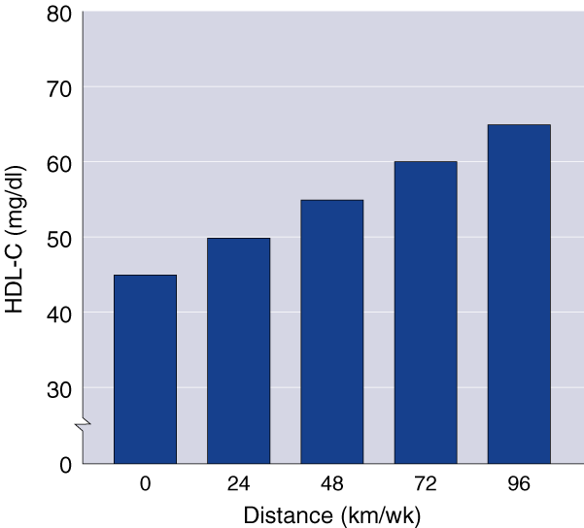
INVESTIGACIÓN TRANSVERSAL

Slide 84
METODOLOGÍA DE INVESTIGACIÓN:
Diseño de Investigación
Tipos de Diseño de Investigación
* Diseño LONGITUDINAL *
Descripción:
Los participantes son sometidos a
prueba una o más veces después de
las pruebas iniciales para medir sus
cambios a lo largo del tiempo

Slide 85
METODOLOGÍA DE INVESTIGACIÓN:
Diseño de Investigación
Tipos de Diseño de Investigación
* Diseño LONGITUDINAL *
Características: Diseño más preciso
  Se realizan pruebas iniciales
  Se repiten las pruebas una o más veces a lo
  largo de un tiempo dado (se recogen datos
  a intervalos)
  Se comparan los cambios (las variables
  fisiológicas evaluadas) individuales de los
  resultados de las diferentes pruebas
  Se postulan conclusiones

Slide 86
METODOLOGÍA DE INVESTIGACIÓN:
Diseño de Investigación
Tipos de Diseño de Investigación: LONGITUDINAL
* Ejemplo *
Hipótesis: Corredores pedestres de fondo aumentan la
Lipoproteína de Alta Densidad (HDL-C) sanguínea
Población: (Selecionada al azar)
40 sujetos no entrenados (20 control y 20 experimental)
Diseño:
  Intervención: 20 Corren distancias prolongadas
  Control (comparar): 20 sujetos que no entrenarán
  Duración: 12 meses
  Pruebas (muestras de sangre): Inicial y luego cada
  tres meses
Se comparan resultados:
Los cambios en HDL-C a través de cada período

Slide 87
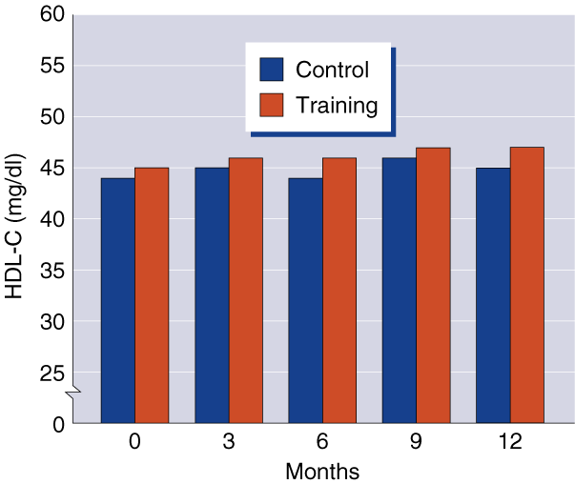
INVESTIGACIÓN LONGITUDINAL

Slide 88
Metodología de Investigación
Diseño de la Investigación
* Lugares de Investigación *
Laboratorio
Campo (“Field”)

Slide 89
METODOLOGÍA DE INVESTIGACIÓN:
Lugar de Investigación
Laboratorio
* Ventajas *
Son más precisas:
  Pemiten emplear material más
  especializado
  Se pueden controlar las condiciones
  más cuidadosamente

Slide 90
METODOLOGÍA DE INVESTIGACIÓN:
Lugar de Investigación
Laboratorio
* Desventajas *
Son más costosas
Requieren material, equipo y un lugar
especializado
Toman más tiempo
Los investigadores requieren estar
entrenados en técnicas especializadas
de laboratorio

Slide 91
METODOLOGÍA DE INVESTIGACIÓN:
Lugar de Investigación
Campo (“Field”)
* Ventajas *
Son más prácticas:
  Son mas fáciles de administar
  Son menos costosas
  Simulan el ambiente real
  Se administran en cualquier lugar
  (e.g., pista de correr, piscina, etc)
  Se pueden aplicar a muchas personas
  en poco tiempo

Slide 92
METODOLOGÍA DE INVESTIGACIÓN:
Lugar de Investigación
Campo (“Field”)
* Desventajas *
Menos precisión:
  No existe un control apropiado
  de variables externas
  Dependen de estimaciones o
  extrapolaciones

Slide 93
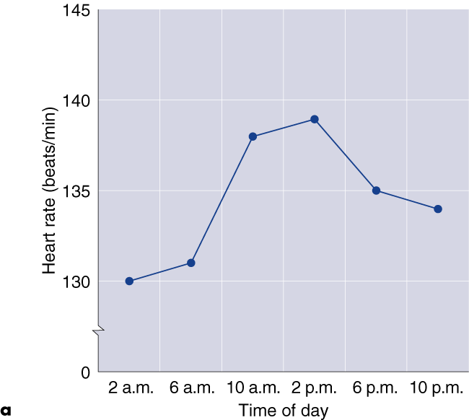
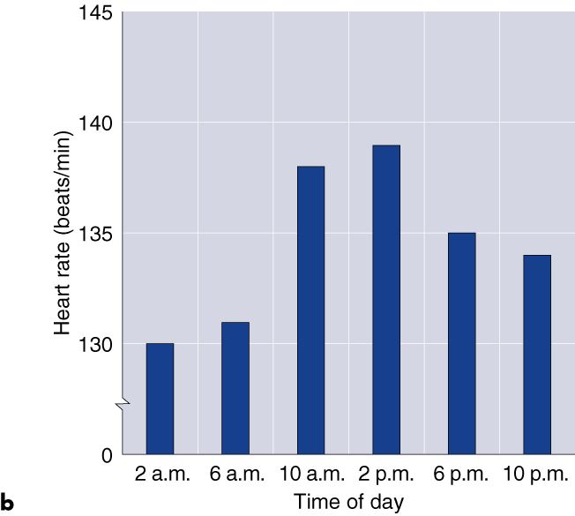
LEYENDO E INTERPRETANDO GRÁFICAS

Slide 94
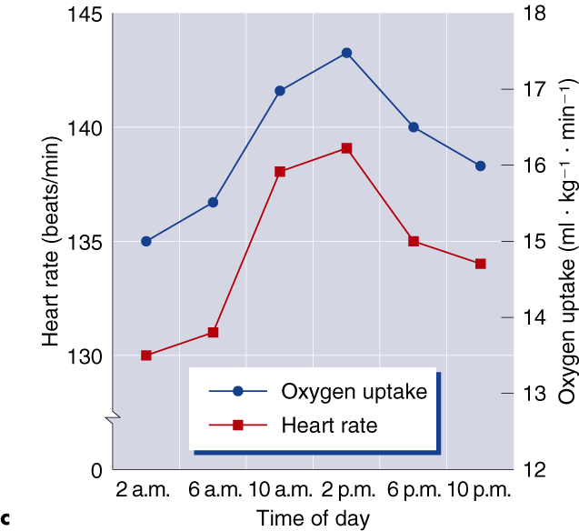
LEYENDO E INTERPRETANDO GRÁFICAS

Slide 95
Puntos Claves
Metodología de Investigación
w La investigación longitudinal estudia los mismos sujetos y compara los resultados a través del tiempo.
w La investigación transversal colecta los datos de una población diversa y compara los resultados para cada grupo en tal población.
w Con frecuencia, los estudios longitudinales son más precisos que la investigación transversal, pero éstos no siempre pueden realizarse.
(continúa)

Slide 96
Puntos Claves
Metodología de Investigación
w Las investigaciones realizadas en el laboratorio permiten a los investigadores cuidaosamente controlar las variables y emplea equipos específicos de alta precisión.
w La investigación en el campo provee menos control sobre las variables y el equipo, pero son más naturales las actividades de los participantes.

